Slide 1
Freitag, der 11. (elfte) September
Wie geht’s?
Die Zahlen/die Nummer
Die Kontaktdaten
Fragewoerter und Ja/Nein Fragen
HA:
MindTap: TBD (ueber Fragen)
Stammtisch HEUTE um 12 Uhr @NDDH
Die Wochentage sind: Montag.............Freitag
Die Tage am Wochenende sind: ………und Sonntag

Slide 2

Kaffee trinken
Hausaufgaben machen
Basketball/Fussball/Musik/Baseball/Karten spielen
Musik hoeren
singen
schwimmen
laufen
Deutsch/Englisch/Mathematik/Philosophie/Biologie/Chemie/Psychologie/Physik/Politik lernen
Wie geht es heute und was machst du, [Name]?

Slide 3
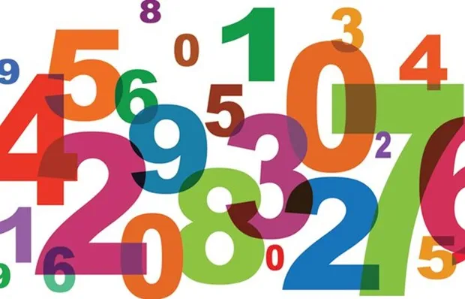
Zahlen Sie, bitte!

Slide 4
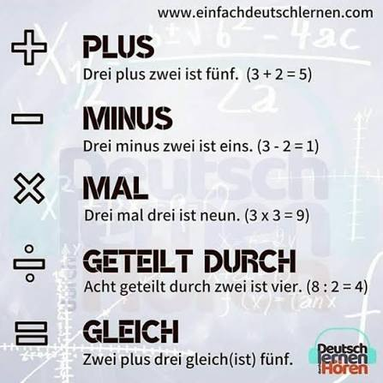
Wie viel ….?
Wie viel ist sieben plus zehn?
Wie viel ist acht mal fünf?
Wie viel ist zweihundert durch vier?

Slide 5
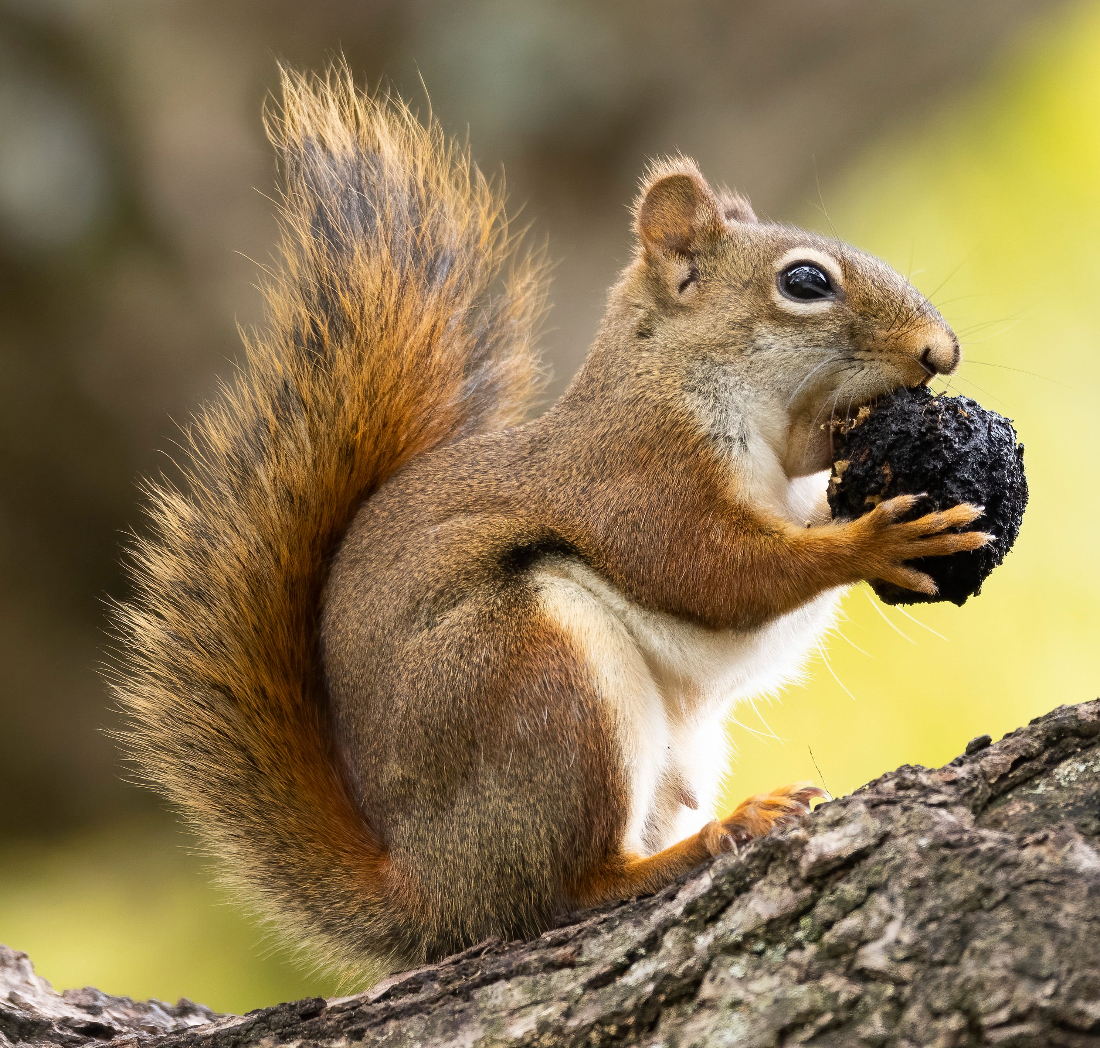
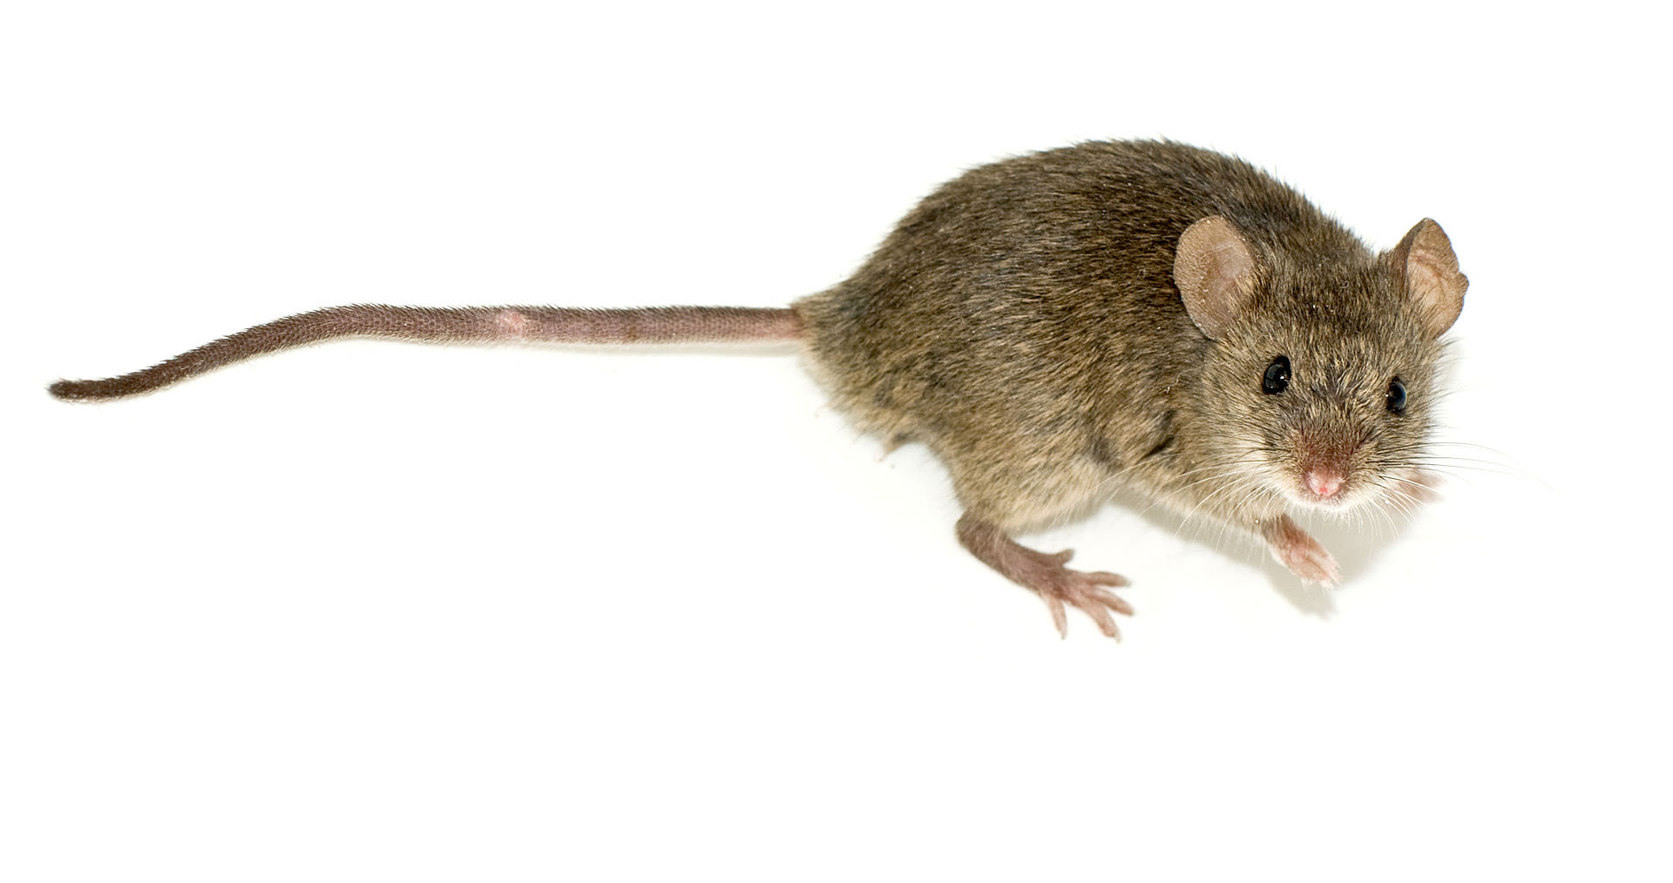
Wie viele…+ Plural…?
Spielen Sie zwei oder mehr musikalische Instrumente?
Ja, ich spiele….
Nein, ich spiele…nicht
Wie viele Bücher lesen Sie im Sommer?
  Ich lese….
Wie viele Laender besuchen Sie im Leben? (Ein Land: USA, Deutschland)
Wie viele Haustiere haben Sie zu Hause? (Ich habe zwei Haustiere oder ich habe keine (0) Haustiere, oder ich habe ein Haustier)
Wie viele Kurse haben Sie im Semester?
Wie viele Tests schreiben Sie im September?
Hypothese: Wie viele Eichhörnchen sind am Campus?
Hypothese: Wie viele Mäuser sind in Old Library?
das Eichhoernchen/die Eichhoernchen
die Maus/die Mäuser

Slide 6

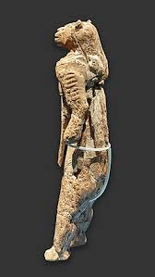
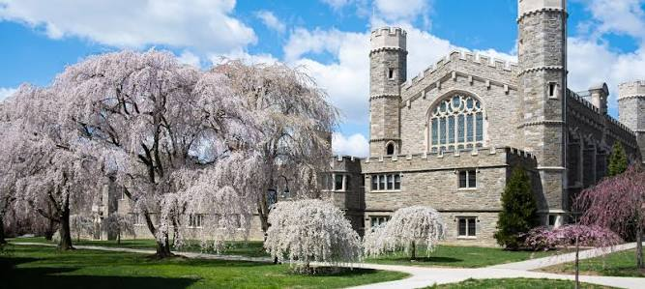
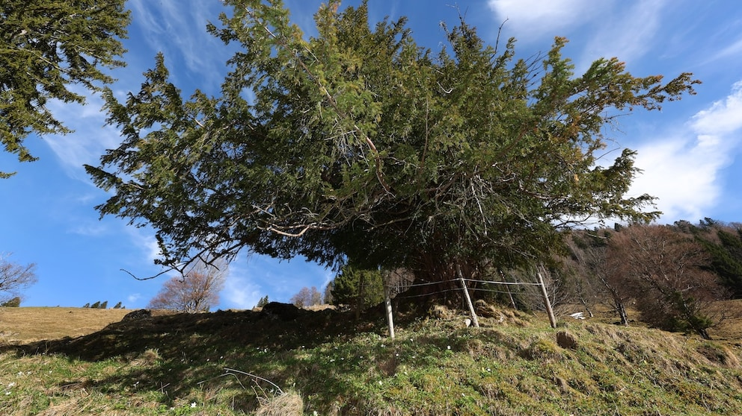
Wie alt ist…?
Bryn Mawr College (141)
einhunderteinundvierzig
Weihenstephaner Bier (986)
neunhundertsechsundachtzig
Der Löwenmensch (40,000)
vierzigtausend
What patterns do you notice for hundends and thousands ?
Der Alte Eibe/der Baum (1100)
eintausendeinhundert
https://www.britishmuseum.org/blog/lion-man-ice-age-masterpiece

Slide 7
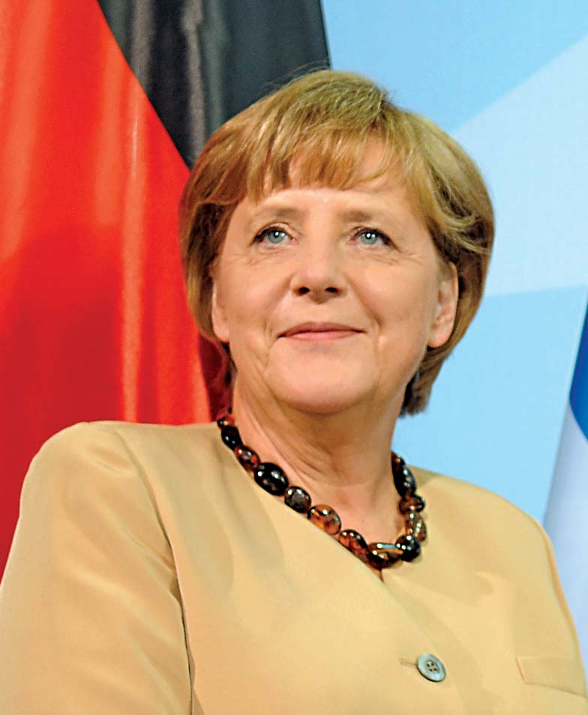
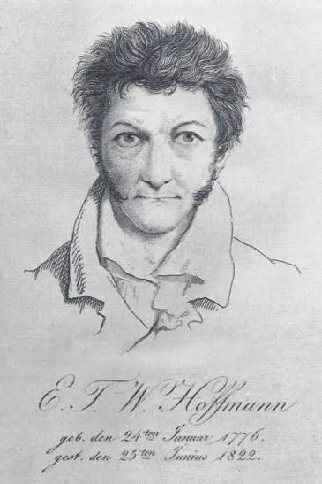
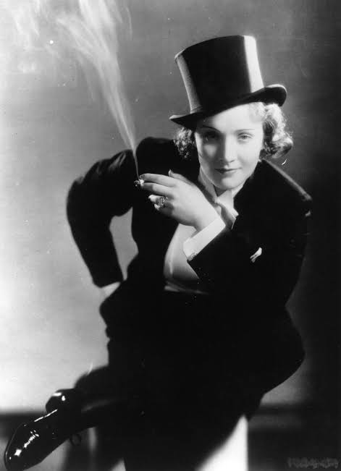
Das Geburtsjahr
1954
Neunzehnhundertvierundfünfzig
1776
Siebzehnhundertsechsundvierzig
1901
Neunzehnhunderteins
Was ist dein Geburtsjahr?

Slide 8
Die Kontaktdaten
die Adresse
die Postleitzahl
die Telefonnummer
die E-Mail-Adresse
die Stadt
@ - At-Zeichnen/Affenschwanz
Und du? Was ist deine Adresse? Was ist deine Telefonnummer? Was ist deine E-Mail-Adresse?
Meine Telefonnummer ist…
Meine Adresse ist…

Slide 9
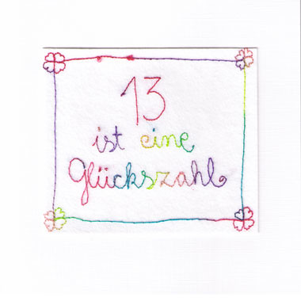

Haben Sie/hast du/habt ihr eine Glueckszahl?

Slide 10
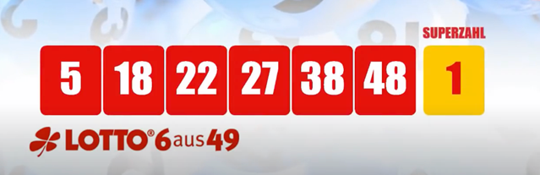

Slide 11
Schreiben Sie/Buchstabieren Sie die Zahlen im Foto:
5: __________________________________________
18: _________________________________________
22: _________________________________________
27:__________________________________________
38:__________________________________________
48:__________________________________________
1:___________________________________________

Slide 12
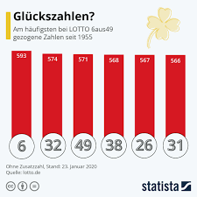

Slide 13
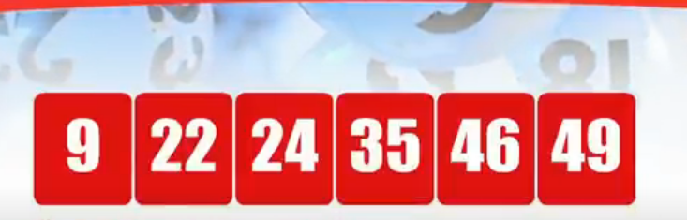
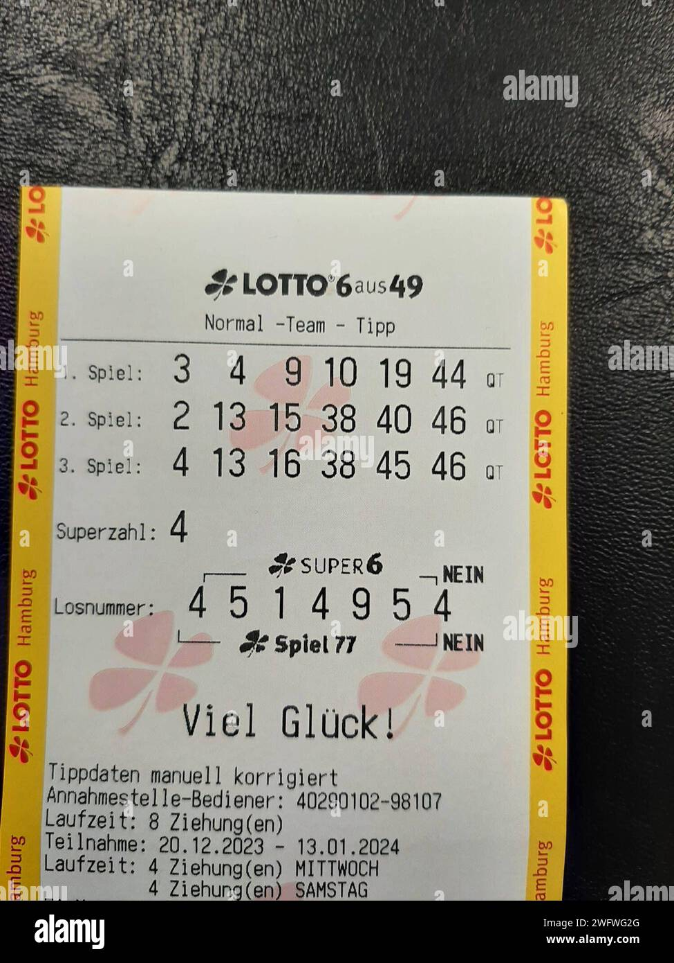
Wie viele Lotto Zahlen (pl) sind im Foto?
Wie viel kostet ein Lottoschein?
1,20 Euro

Slide 14

Spielen Sie Lotto?
Hörverständnis: Listening Comprehension und die Zahlen - Hausaufgaben
https://www.youtube.com/watch?v=gLHGWQQ403U&t=69s
Schauen Sie (watch) das Video an. Schreiben Sie Antworten in den Lücken (blanks). Hören Sie gut für Kognaten mit Englisch zu!.
Buchstabieren Sie bitte die Nummer und Zahlen im Video.
(0:00 – 0:15) = 15 Sekunden
,,Mittwoch der ______________te S___________ 2020. Es ist _______________Uhr _________________.
Wir _____________________(starten/karten) in einer neuen Runde Lottoglück mit Chris Fleischhauer.“ [Kognat hier!]

Slide 15
Welche Fragen lernen wir auf Deutsch?
Was
Wann
Warum
Wer
Wie
Wo
Woher
Wohin

Slide 16
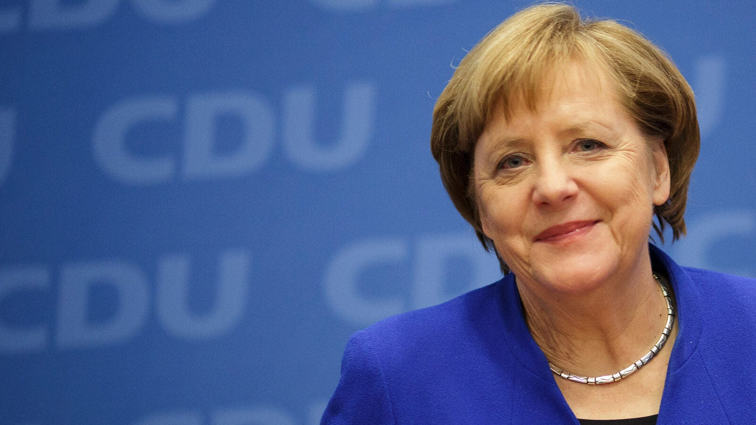
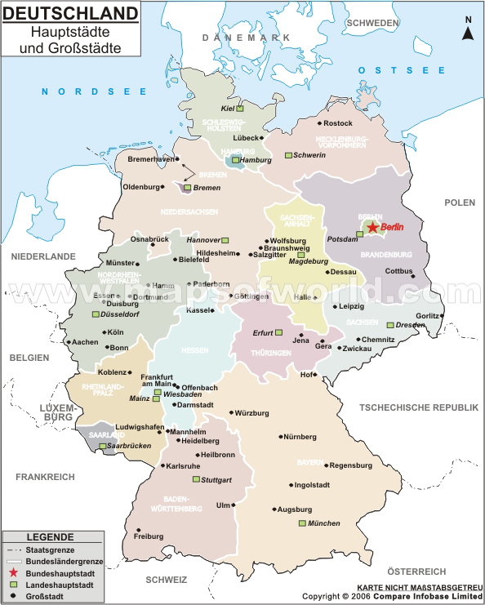
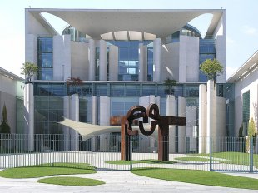
F: Was ist Angelas Adresse?
A: Angelas Adresse ist
Willy-Brandt-Straße 1
10557 Berlin
F: Wo wohnt Angela? /Wo ist Angela?
A: Angela wohnt in Berlin.
→ Wo sind wir?
F: Woher kommt Angela?
A: Angela kommt aus Leipzig.
F: Wie alt ist Angela?
A: Angela ist neunundsechzig Jahre alt.
F: Wer ist Angela?
A: Angela ist Bundeskanzlerin.
F: Wann endet Angelas Job?
A: Angelas Job endet im Jahr 2021.
Notes:
Have students read the questions aloud and answers
After first one
Was ist das Fragewort? Das Fragewort ist Was
Was ist das Fragewort auf Englisch? Was Fragewort auf Englisch ist was.

Slide 17
wohnen
Gruppe 1
F: Wo wohnen Sie?
A: Ich wohne in Philadelphia
Gruppe 2
F: Wohnen Sie in Philadelphia?
A: Ja, ich wohne in Philadelphia
A: Nein, ich wohne in Bryn Mawr.
A: Nein, ich wohne in Philadelphia nicht.
Look at the language in the question with an interrogative (question word), ,,Wo,” and the corresponding answer in ,,Gruppe 1.” Now, look at the question and answers in ,,Gruppe 2.” What do you notice about the word order in the question? (Where is the verb? Where is the subject?)

Slide 18
Ja oder Nein Fragen – Sie Form!
studieren
lesen
schreiben
hören
wohnen
lernen
lieben
sprechen
verstehen
spielen
machen
essen
trinken
laufen
gehen
die Bibliothek
in der Bibliothek
das Restaurant
das Buch (von???)
Im Klassenzimmer
an der Universität
Deutsch Physik
Englisch Mathematik
Spanisch Soziologie
Chinesisch Chemie
Französisch Biologie
Ruessisch Literatur
Italienisch Geschichte
Im Studentenwohnheim (New Dorm, Denbigh, Pembroke)
die Stadt
in der Stadt
Musik--> klassische Musik → Rockmusik
Lieben Sie die Stadt ?
Notes:
Write in google doc
Review questions
Do partner interviews

Slide 19
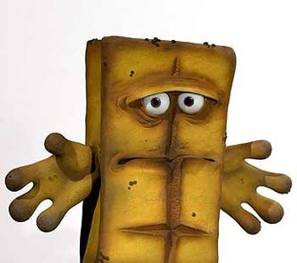
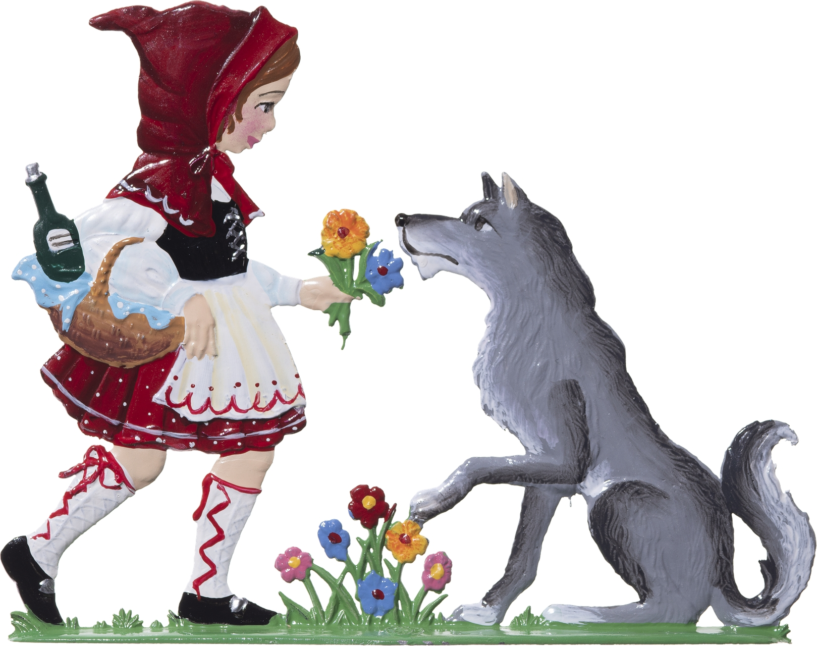
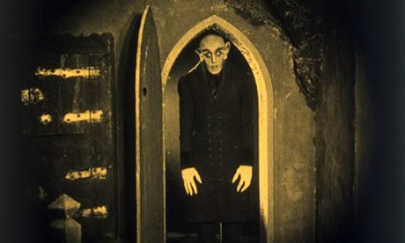



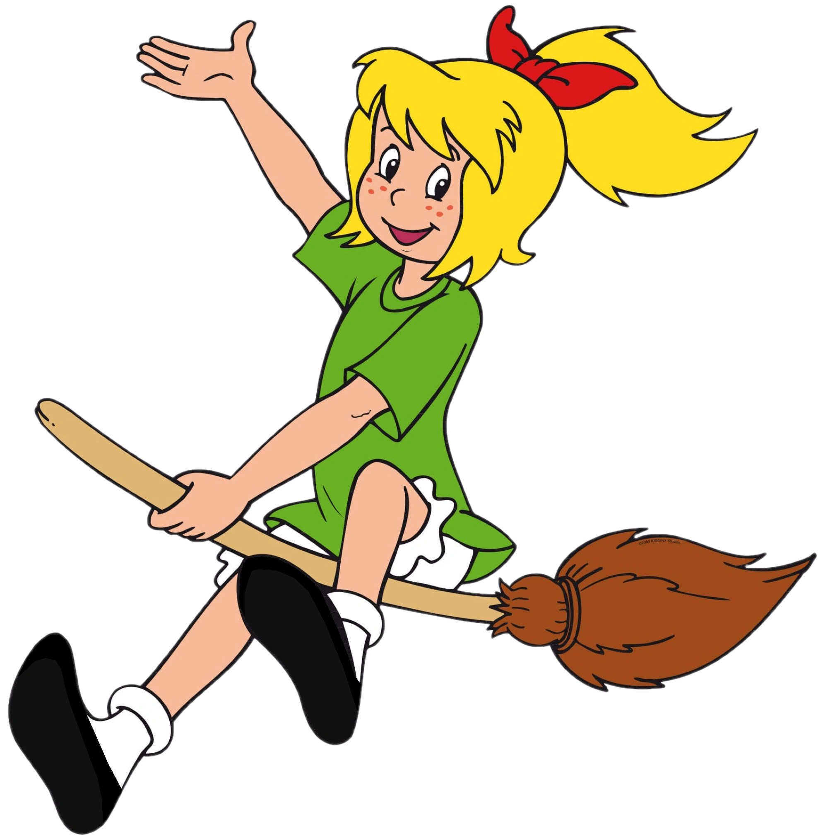
Bernd das Brot
Nosferatu
Schnappi das kleine Krokodil
Rotkäppchen und der Wolf
Name:
Telefonnummer:
Email:
Adresse:
Augenfarbe:
Haarefarbe:
Alter:
Aussehen:
Drei Fragen in ,,Sie” Form für die Figur
der Maulwurf
Bibi Blocksberg
Schneewittchen

Slide 20

Sie heisst Angela und sie ist neunundsechzig Jahre alt. Angelas Telefonnummer ist plus neun vier null drei null zwei eins fuenf sechs. Angelas Email Adresse ist angelamliebtpolitik89@gmail.de. Angelas Adresse ist Willy Brandstrasse fuenfundsiebzig Berlin. Die Postleitzahl ist eins null fuenf fuenf sieben. Sie hat kurze, glatte und blonde Haare und blaue Augen. Sie ist nicht jung und nicht sehr alt.
Die Fragen fuer Angela sind:
Spielen Sie Brettspiele?
Hoeren Sie Musik?
Lieben Sie Berlin?

